Slide 1
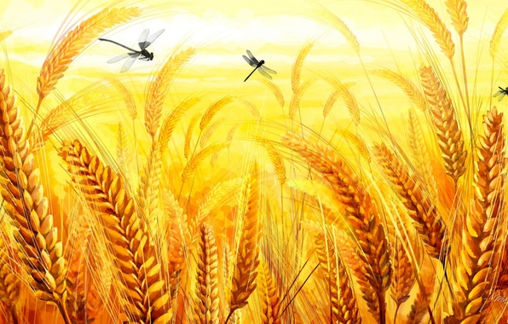
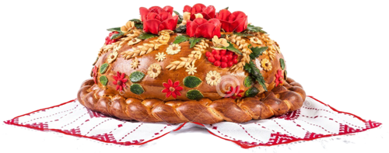
Муниципальное бюджетное
дошкольное образовательное учреждение
«Детский сад №1 «Теремок»
Информационно-исследовательский
проект
,, Как хлеб
на стол пришел,,
Воспитатель
I категории
Филиппова Н.С.

Slide 2
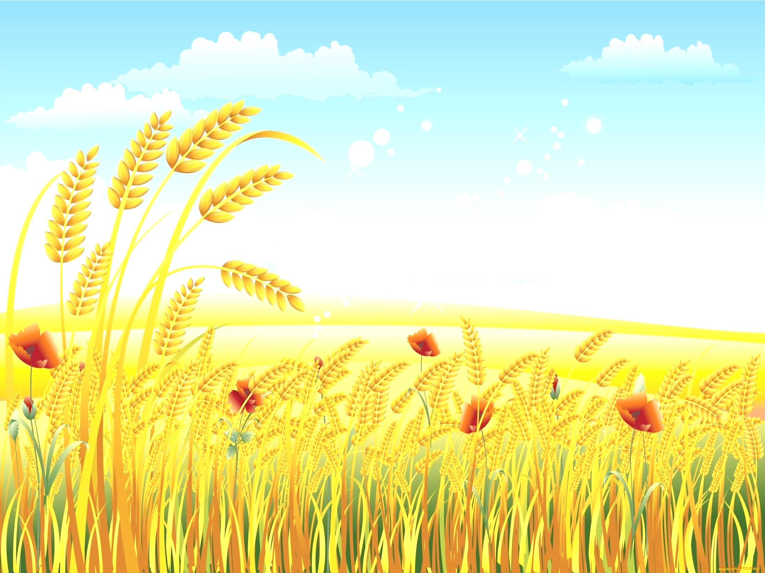
Продолжительность проекта:
Краткосрочный: 1 месяц
Участники проекта:
дети средней группы,
родители,
воспитатель,
муз. руководитель.

Slide 3
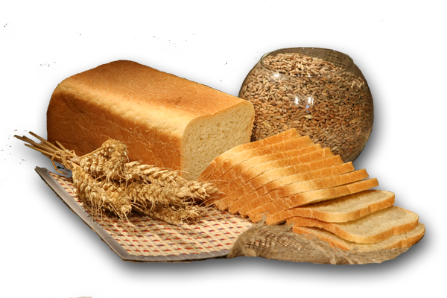
Актуальность
Как помочь ребенку обрести целостное представление о процессе выращивания хлеба, выяснить, где же действительно «растут» булки, проследить весь путь хлеба: от зернышка до нашего стола, увидеть разнообразие хлебобулочной продукции?

Slide 4

Цель:
- Дать детям представление о том, какой путь проходит зерно, чтобы стать хлебом. - Воспитывать бережное отношение к хлебу, уважение к труду людей, которые выращивают и пекут хлеб.
Задачи:
- Формирование у детей первоначальных представлений о процессе выращивания хлеба, о том, как хлеб пришел на стол человека. Расширить знания детей о хлебе (разнообразие хлебобулочных изделий). Дать представление о том, что хлеб нужен каждому человеку.
- Формирование знаний детей о труде хлебороба, комбайнера, тракториста.
- Формирование элементарных экологических знаний об особенностях выращивания зерновых растений, доступных пониманию ребенку-дошкольнику.
- Формирование навыков изображения колосков и хлебобулочных изделий (рисование, лепка);
- Развитие творческих способностей.
- Поддержание естественного интереса и любознательности детей.
- Воспитание у детей чувства уважения к труду людей (хлеборобам, хлебопекам, бережное отношение к хлебу).
Воспитание таких качеств, как внимание, терпение, трудолюбие.

Slide 5
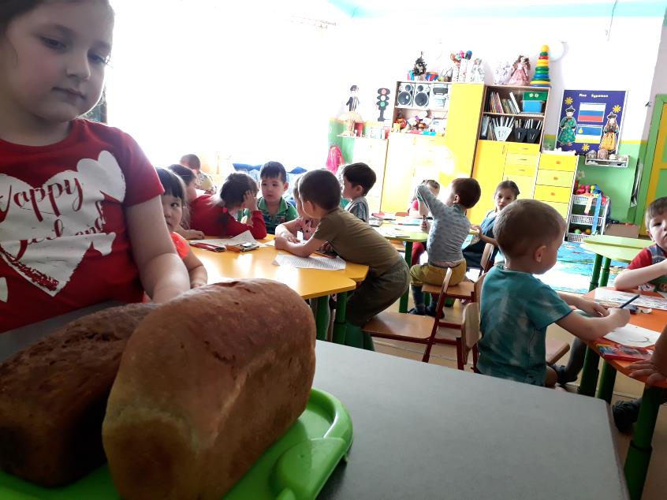
Работа с детьми:

Slide 6
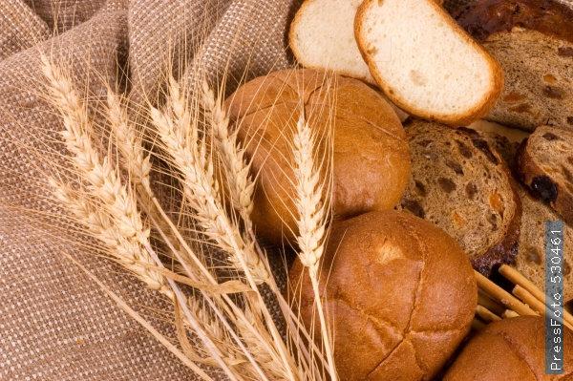
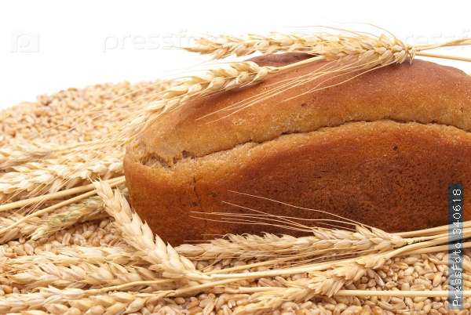

Slide 7
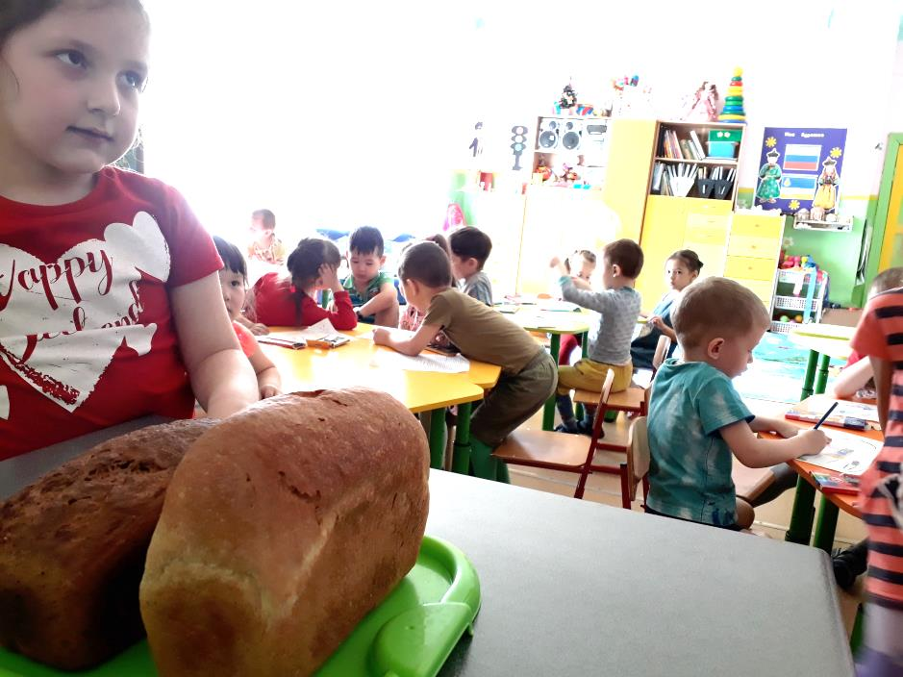
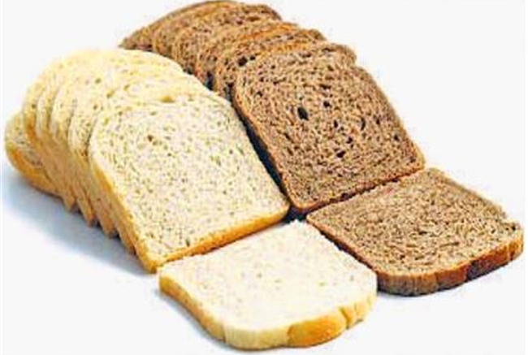

Slide 8
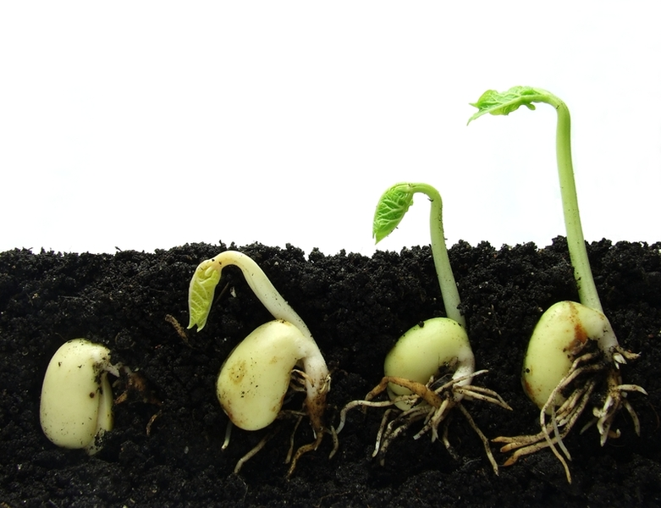
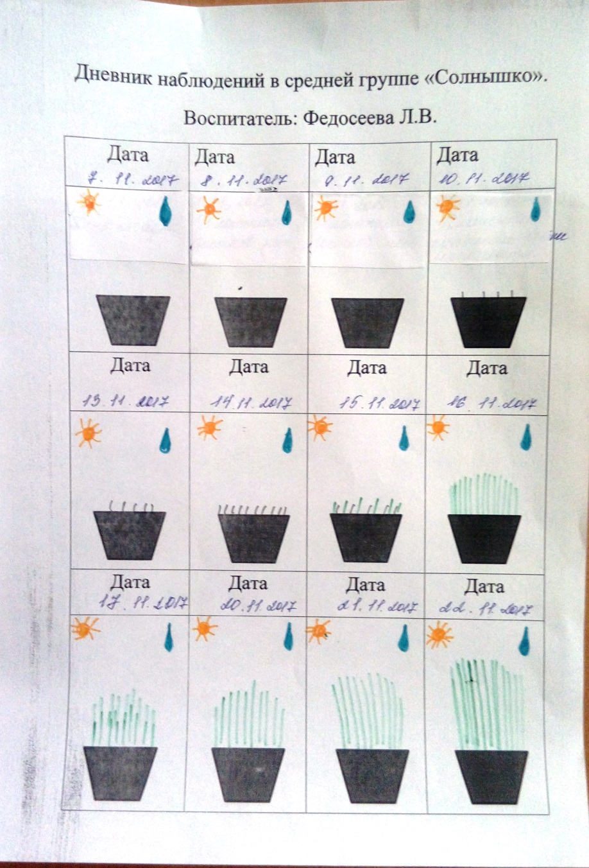
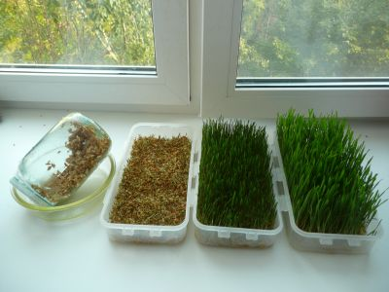
Проращивание зерен и ведение
дневника наблюдения:

Slide 9
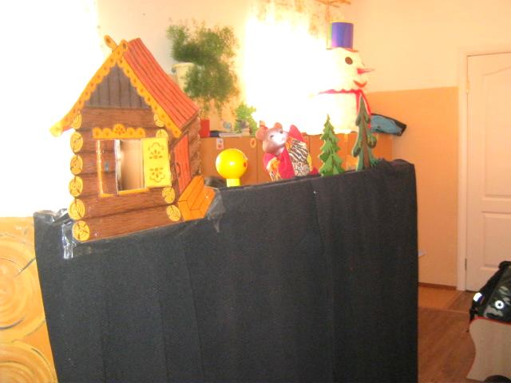
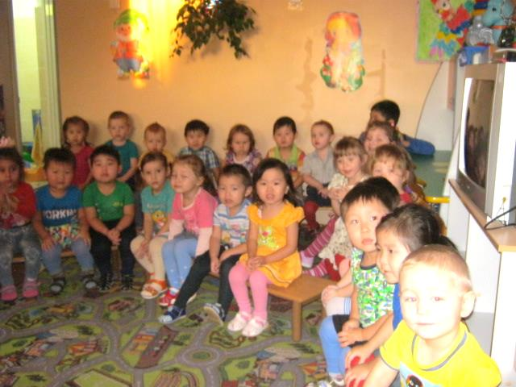

Slide 10
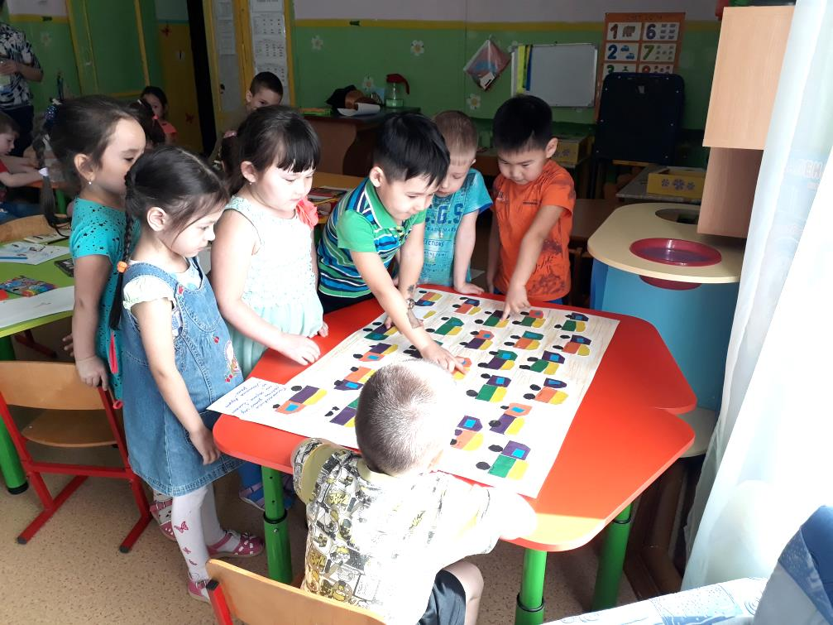
Коллективные работы детей

Slide 11
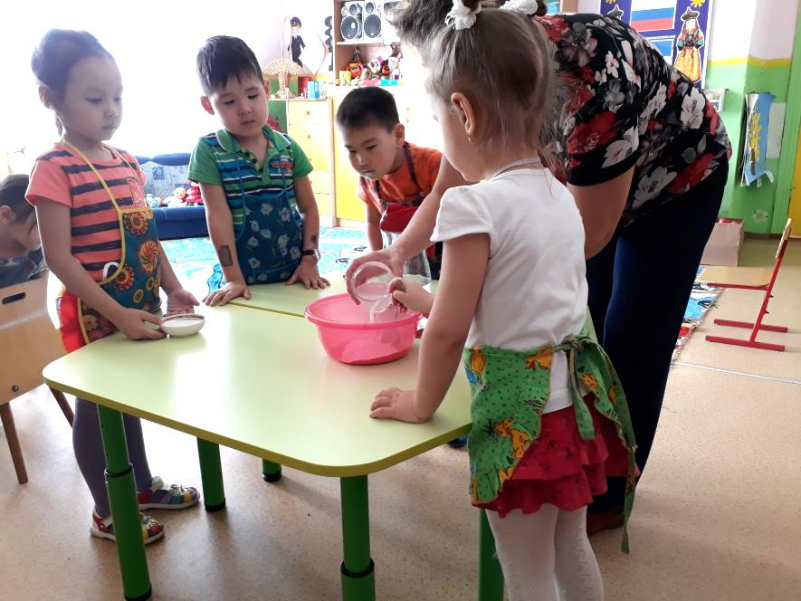
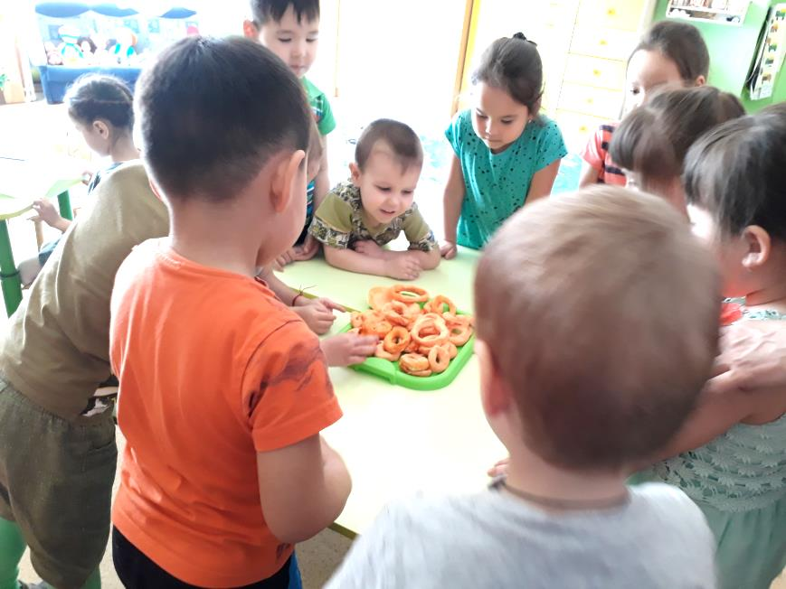
Работа детей с соленым тестом
для пополнения предметно-развивающей среды

Slide 12
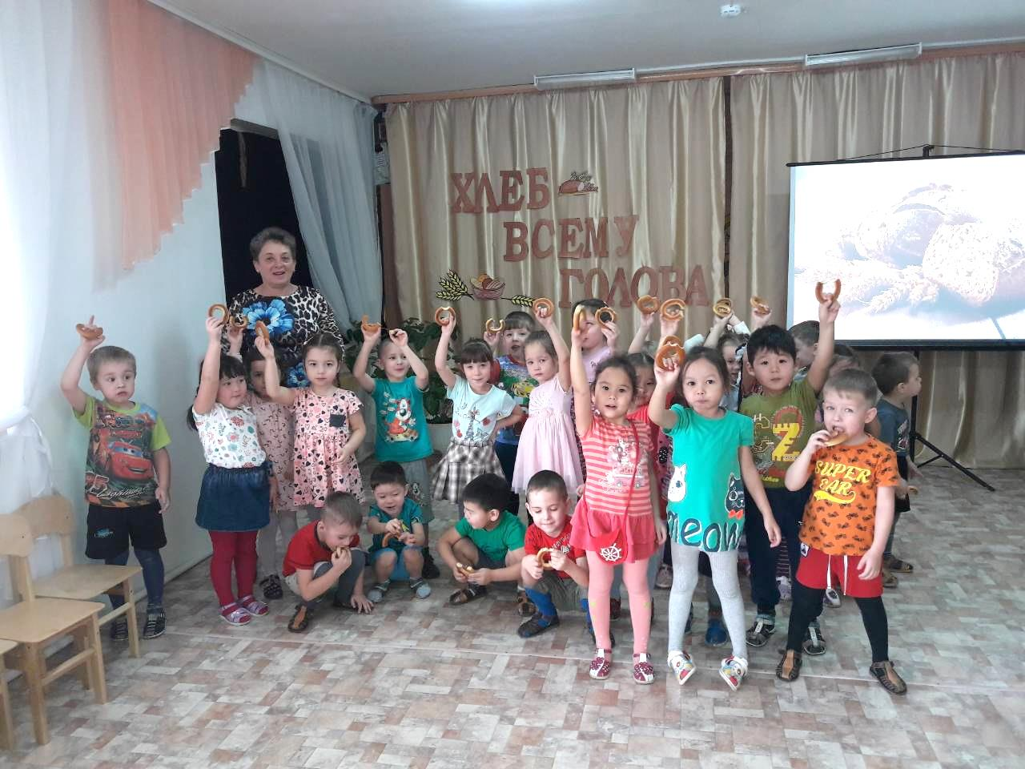
Итоговое мероприятие проекта
ВИКТОРИНА:
,, Как хлеб на стол пришел,,

Slide 13
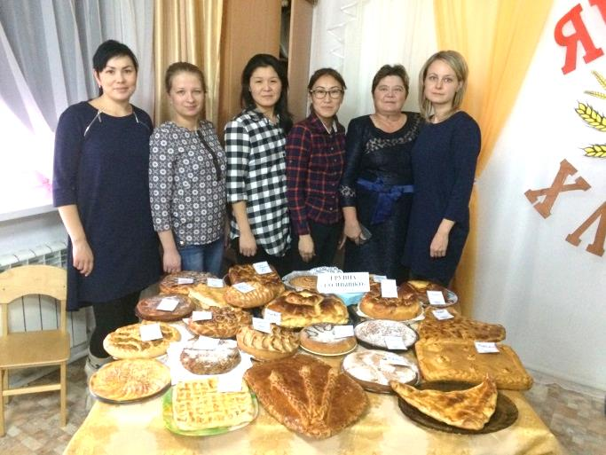
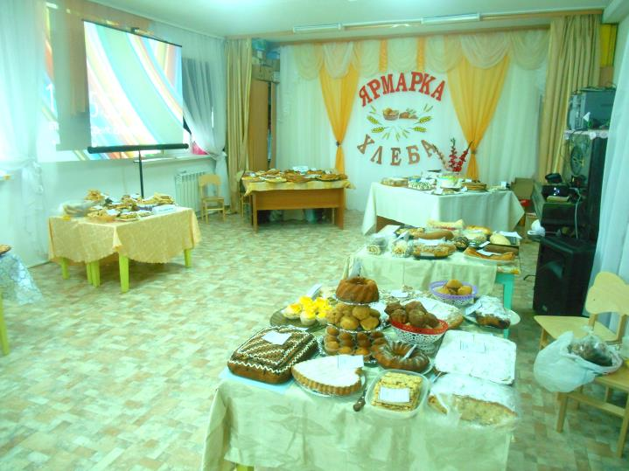
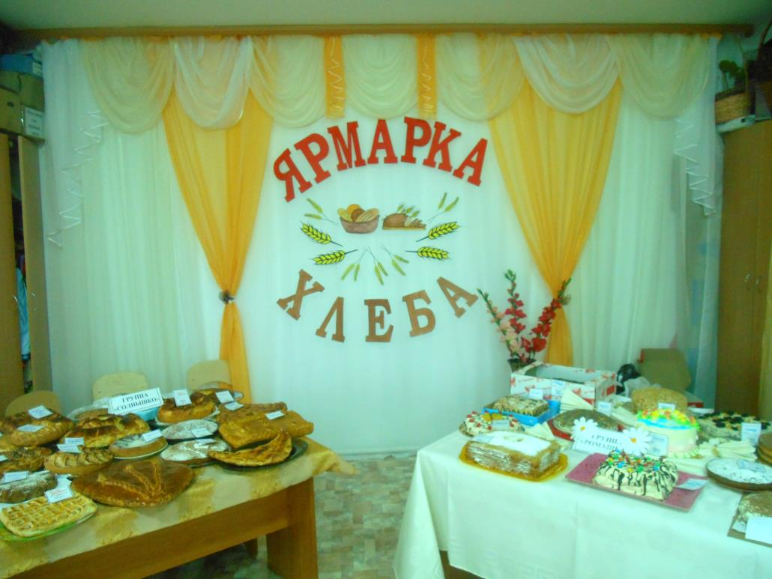
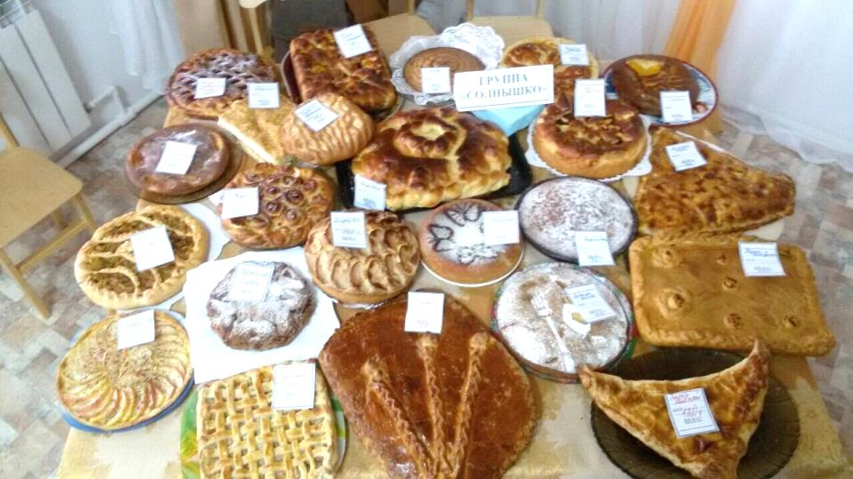
Работа с родителями
Выставка-ярмарка:
,, ХЛЕБ - ВСЕМУ ГОЛОВА!,,

Slide 14
Результат проекта:
Дети
- познакомились с процессом выращивания зерновых растений;
- пополнили словарный запас, умеют верно обосновывать ценность каждого вида трудовой деятельности, связанной с производством зерна и хлеба, отличают названия хлебобулочных изделий;
- сформирован устойчивый интерес и уважение к труду взрослых;
- освоены приемы и способы экспериментирования;
- воспитано бережное отношения к хлебу;
- у детей развита: познавательная активность, творческие способности,
творческое самовыражение.

Slide 15
Спасибо за внимание!

